Slide 1
COMITE CONSULTATIF D’ALLOCATION DES RESSOURCES
Section - SMR
10 décembre 2025

Slide 2
Article 12.2. La déclaration publique d’intérêts (DPI) pour les membres du CCAR :
Les membres désignés ou nommés sont soumis à l’obligation d’établir une déclaration d’intérêts conformément à l’article L. 1451-1 du code de la santé publique .
Afin que chacun puisse s’assurer de l’absence de risques de conflits d’intérêts ou, a contrario, vérifier l’existence possible ou avérée d’un conflit d’intérêts, les membres du CCAR (titulaires et suppléants) doivent établir une télédéclaration des liens d’intérêts sur le site unique mentionné à l’article R.1451-3 du code de la santé publique et s’engagent à actualiser leur DPI dès qu’une modification intervient concernant les liens d’intérêt ou que de nouveaux liens sont noués :
https://dpi.sante.gouv.fr/dpi-public-webapp/app/home
La déclaration est rendue publique sur le site Internet de l’agence, pendant une durée de 5 ans qui suit le mandat, sauf pour les mentions des liens de parenté prévue et les montants des sommes perçues ou des participations financières qui ne sont pas rendus publics.
En cas de manquement à ces dispositions par les membres du CCAR, le Directeur général de l’ARS peut mettre fin à leurs fonctions.

Slide 3
Ordre du jour
1. Changement de composition du comité
2. Mandat dotation populationnelle
Rappels des éléments de cadrage/méthode
3. Travaux GT
Focus « Bed blockers »
Focus Molécules onéreuses (MO)
4. Autres propositions d’utilisation
(LISP, compensation dotation de transition…)
5. Echanges et vote

Slide 4
Changements de composition
Les modifications :
M Frédéric WOLF (Directeur régional EMEIS) devient titulaire à la place de
Mme Carine DUSSART (Directrice régionale CLINEA) pour la FHP
Arrêté de nomination complet disponible sur le site de l’agence

Slide 5
Mandat dotation populationnelle

Slide 6
Focus dotation populationnelle En cible
Chaque région détermine ses propres critères d’allocation infra-régionale, en concertation avec le Comité d’Allocation des Ressources. L’allocation aux établissements se fait selon des modalités et critères fixés en amont et en concertation
Comment ça fonctionne
Au niveau de l’établissement, il serait plus juste de parler d’une dotation issue de la dotation populationnelle régionale qui sera allouée par l’ARS dans le cadre d’une gouvernance impliquant le CCAR
création d’un Groupe de Travail dédié
En termes de méthode de travail le GT et les services de l’agence travaillent conjointement à une méthode. Le comité est ensuite consulté pour validation
(en plusieurs étapes).
Dans l’attente d’un outil d’aide à la ventilation de la dotation populationnelle développé par l’ATIH, le GT est mobilisé sur des problématiques plus ciblées

Slide 7
Calendrier réforme de financement SMR 2025
Groupe de Travail :
1 séance d’installation (10/04) Présentation des membres, du rôle du GT et de la finalité de ses travaux. Choix des thématiques abordées en 2025
2 séances de travail les 12 et 26 novembre Focus successifs sur Bed Blocker et Molécules onéreuses puis info sur autres pistes d’utilisation
CCAR-section SMR :
9 juillet : Décision de création d’une marge de manœuvre 2025 (env. 12 M€)
10 Décembre : Avis sur utilisation de cette marge

Slide 8
Rappel : une délégation en deux phases
Dotation Populationnelle SMR PACA 2025
Croissance non fléchée 2024
5 M€
p2
339 M€
Croissance non fléchée 3,8 M€
p2
Les délégations de dot pop intervenues en première circulaire budgétaire :
- Notification de 99% de la base reconductible 2024
Notification des mesures RH
Croissance 2025 4,7 M€
Base reconductible
(330,2 M€)
327 M€
Mesures RH 0,9 M€
p1
Mise en réserve 1% (3,2 M€)
p2
p1
Total en phase 2 : 12 M€

Slide 9
Travaux GT
Focus Bed Blockers

Slide 10
Intro et éléments généraux
Un séjour « bed blocker » est un séjour hospitalier dont la durée dépasse ce qui est médicalement justifié.
Ces séjours sont subis par les établissements d’accueil car :
Ils perturbent le flux des patients et donc nuisent à l’accès aux soins pour d’autres patients
Ils démobilisent le personnel car ne nécessitent plus les soins normalement prodigués
Ils entraînent des coûts non justifiés (en particulier des coûts fixes)
En régime de croisière (après 2025) : objectif d’intégrer un indicateur explicite relatif au taux de séjour prolongé dans les critères d’allocation de la dotation populationnelle

Slide 11
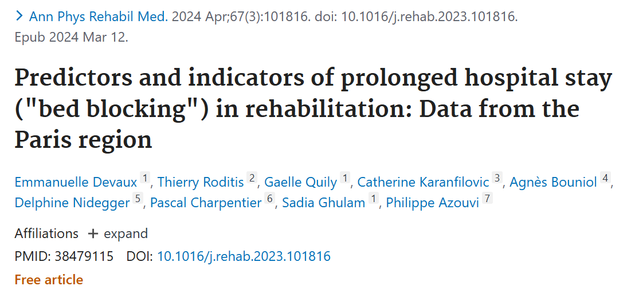
Méthode retenue pour la construction d’un panorama régional sur la question
Réplication d’une étude de l’ARSIF par le dpt. études, enquêtes et évaluation de l’ARS PACA
(sur données PACA)
Gage de robustesse statistique car publication dans Annals of Physical and Rehabilitation Medicine

Slide 12
Définition du seuil de durée de séjour « bed blockers »
Le seuil de durée de séjour retenu ne peut pas être identique pour tous les domaines.
Il doit être fonction de la pathologie (Catégorie Majeure) et de l’unité médicale (Autorisation)
ex : différence de durée de séjour entre l’AVC en neuro et celui en gériatrie
Proposition de seuil « bed blocker » = DMS du couple « UM-CMC » + 1,5 Ecart-Type
-> Un séjour est considéré comme « bed blocker » si sa durée est supérieure à ce seuil

Slide 13
Construction du périmètre de l’étude (1/3)
On retient l’ensemble des séjours dont au moins une séquence (une semaine) a eu lieu en 2024 en PACA, soit environ 94 000 séjours pour 3,6 M de journées.
On calcule un seuil pour chaque couple UM-CMC présents dans l’échantillon (153 couples)

Slide 14
Construction du périmètre de l’étude (2/3)
Introduction d’une référence à la France entière pour certains couples dans un souci de robustesse statistique :
concerne 51 couples à moins de 30 séjours
correspond à 0,6% des séjours

Slide 15
Construction du périmètre de l’étude (3/3)
Au sein des séjours dont la durée excède le seuil, seules les journées au-delà du seuil sont comptabilisées comme « Bed Blockées ».

Slide 16
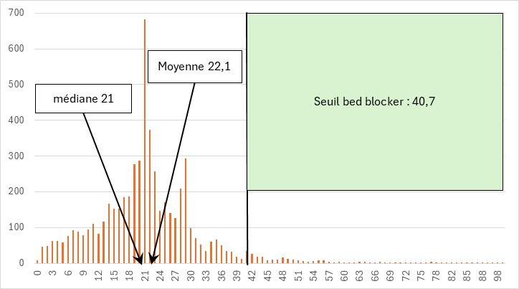
Illustration avec le couple (53A-05)
53A cardio-vasculaire adulte - 05 Affections de l'appareil circulatoire : seuil 41 jours
En séjours :
5 667 séjours
298 séjours au-delà du seuil
(soit 5,3% des séjours)
En journées :
125 071 journées dont
4 597 journées « BB »
(soit 4% des journées du couple)

Slide 17
Illustration avec le couple (53A-05)
53A cardio-vasculaire adulte - 05 Affections de l'appareil circulatoire : seuil 41 jours

Slide 18
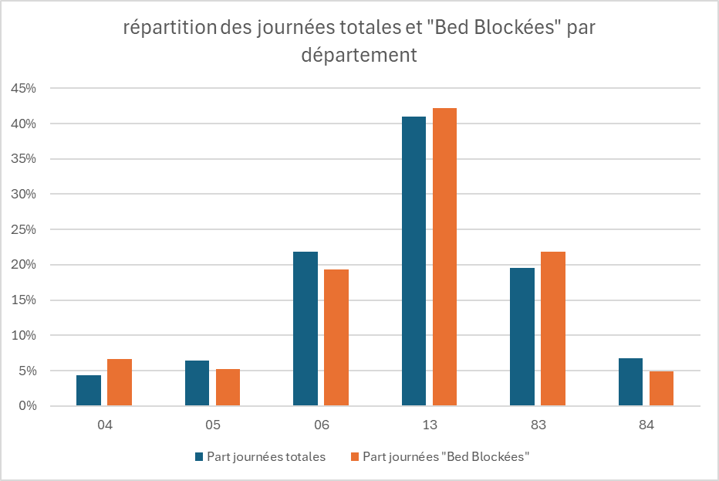
Panorama régional (1/3)
Pour les établissements SMR de la région PACA en 2024, on compte 94 803 séjours dont 5 661 sont « BB » soit 6% des séjours. De même on dénombre 3,6 M de journées dont 0,3 M sont « BB » soit 8% des journées.
Une distribution des journées « BB » qui fait apparaitre une tension plus particulière sur plusieurs départements : 04, 13 et 83

Slide 19
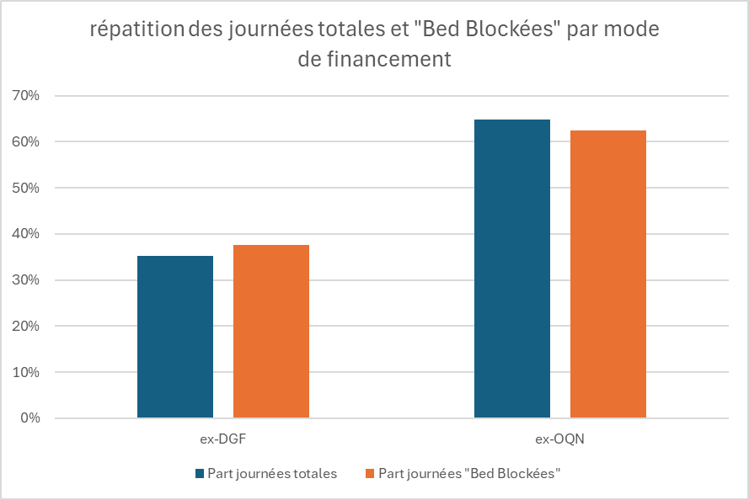
Panorama régional (2/3)
Une distribution des journées « BB » qui fait apparaitre une tension plus particulière sur les établissements ex-DGF

Slide 20
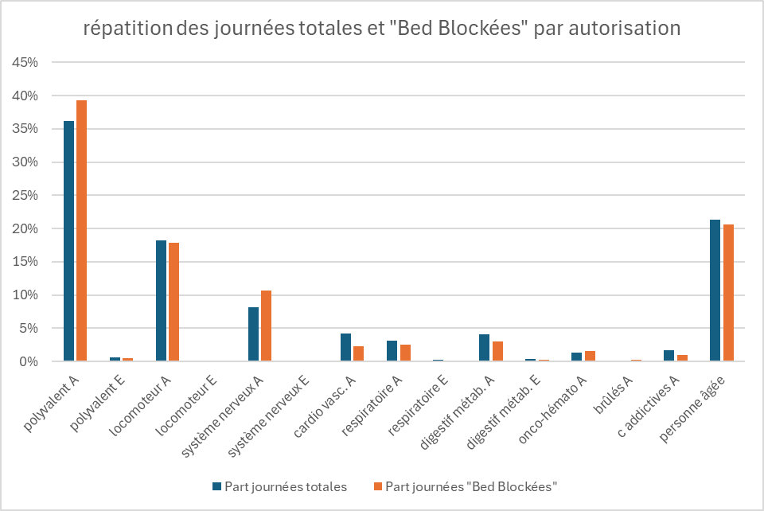
Panorama régional (3/3)
Une distribution des journées « BB » qui fait apparaitre une tension plus particulière sur certaines autorisations :
Polyvalent,
système nerveux et onco-hémato

Slide 21
Réponse en termes de dotation populationnelle (nr)
Proposition du GT :
Proposition d’une distribution de dotation populationnelle sur la base de la part du total régional de journées « BB » pris en charge par les établissements.
(enveloppe de 5 M€)
Au prorata des fractions prises en charges
129 établissements concernés :
61 ex-DGF pour 1,9 M€, 68 ex-OQN pour 3,1 M€,
montant moyen 39k€, montant max 277 k€
Cette délégation est non reconductible et intervient dans l’attente d’une prise en compte pérenne de la problématique « BB » dans la méthodologie de répartition de la dotation populationnelle régionale.

Slide 22
Travaux GT
FOCUS Molécules Onéreuses

Slide 23
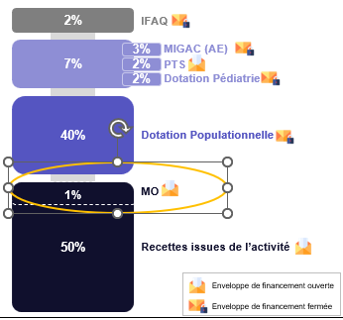
Eléments de contexte
Parmi les nouveaux compartiments constitutifs du modèle cible, celui dévolu au financement des molécules onéreuses a fait l’objet de plusieurs aménagements :
- au 1er juillet 2023, la liste dite « MO» pour les établissements SMR a été modifiée
- les modalités d’inscription sur cette liste ont évolué
La période d’appropriation de ces changements par les acteurs du secteur a entrainé des retards dans la valorisation de certaines molécules

Slide 24
Méthode
Reconduction de l’enquête 2024 auprès de l’ensemble des établissements SMR de la région.
Objectif d’un recensement exhaustif des prescriptions de molécules qui apparaissaient sur l’ancienne liste en sus SMR et qui ne sont plus valorisées aujourd’hui.
La période retenue pour cette enquête est celle couvrant le deuxième semestre 2024 et le premier semestre 2025.
Retours attendus pour le 03/12/2025 (période finalement étendue)

Slide 25
Réponse en termes de dotation populationnelle (nr)
Proposition du GT :
Enveloppe régionale de 2 M€ ventilées au prorata des moindres recettes (en 2024 : 1M€ sur enveloppe DGOS)
Retours de l’enquête 2025
Consolidation des moindres recettes au niveau régional :
3,2 M€ pour 82 établissements concernés (en 2024 : 1,3 M€ pour 70 ES)
-> couverture environ 62%, montant moyen 24 k€, max 80 k€ (en 2024 : 18% de couverture, montant moyen 14 k€, max 80 k€)
Cette délégation est non reconductible car elle intervient dans l’attente d’une résolution du problème au niveau national (auto-saisine du ministère en cours de préparation et fusion des listes SMR et MCO).

Slide 26
Autres propositions d’utilisation
(hors périmètre des travaux du GT)

Slide 27
Autres pistes d’utilisation des croissances 2024 & 2025 et de la mise en réserve (soit 12-7 = 5M€)
Accompagner des reconnaissances de lits en soins palliatifs
Compenser les effets pervers à court terme de la dotation de transition
- Redistribuer le reliquat

Slide 28
Lits Identifiés en Soins Palliatifs (r)
L’instruction interministérielle n° DGOS/R4/DGS/DGCS/2023/76 du 21 juin 2023, relative à la structuration des filières territoriales de soins palliatifs pour la stratégie décennale 2024-2034, fixe un objectif minimal de 3 lits identifiés en soins palliatifs (LISP) par service.
Engagement d’accompagnement pris dès le CCAR de 2024 en lien avec le PRS :
Traduction en région : 9 lits accompagnés pour 9 es concernés soit env. 108 k€/an

Slide 29
Dotation de transition (nr)
A l’instar de ce qui avait été voté lors du CCAR 2024, on cherche à atténuer les effets pervers du mécanisme de transition à court terme :
Les établissements identifiés comme sous-doté historiquement et qui doivent bénéficier d’effets revenus positifs dans le nouveau modèle de financement sont pénalisés en début de période.
On passe de 5M€ de compensation en 2024 à 3,8 M€ (soit une diminution de 75% en lien avec la chronique d’extinction de la dotation de transition).
Ces crédits sont ventilés en faveur des ES « sous-dotés » au prorata des sous-dotations.
Etablissement bénéficiaires :
74 es (49 FHP, 13 FHF, 12 FEHAP)
montant moyen 49 k€, montant max 219 k€

Slide 30
Redistribution du reliquat (r)
Le cumul des réponses aux problématique ciblées en 2025 en termes de dotation populationnelle s’élève à 10,9 M€
La résultante est un reliquat s’élevant à 1,1 M€ (sur l’ensemble des crédits mis en réserve et constitutifs des croissances 2024 & 2025 soit 12 M€).
Ce reliquat sera intégralement redélégué à l’ensemble des établissements de la région au prorata des dotations C1 2025.

Slide 31
Stabilité de la structure par statut
Conformément à l’engagement pris, les modalités de répartition de la dotation populationnelle en C3 ne viennent pas déformer la structure par statut de la dotation régionale.

Slide 32
Echanges

Slide 33
Vote

Slide 34
Proposition soumise au vote
Avis sur la proposition de délégation en deuxième étape (12 M€, C3 2025) :
- « Bed blockers » : 5 M€ en fonction du niveau d’effort relatif (129 es)
- « MO » : 2M€ au prorata des moindres recettes (82 es)
LISP : 0,1 M€ (10 es)
Restitution 4,9 M€
- Dont compensation des dotations de transition : 3,8 M€ au prorata des sous-dotations (74 es)
- Dont distribution du reliquat : 1,1 M€ au prorata historique (136 es)
Favorable
Abstention
Défavorable

